Slide 1








Chào mừng thầy cô và các em đến với môn Toán

Slide 2



NUÔI CÁ

Slide 3







Slide 4




560 + 145 = ?
695
705
715
605

Slide 5
560 – 147 = ?
402
403
404
413

Slide 6
851 – 369 = ?
582
482
592
492

Slide 7
258 + 663 = ?
821
921
931
831

Slide 8
654 - 147= ?
407
507
417
517

Slide 9


Thứ Tư ngày 6 tháng 4 năm 2022
Toán
Bài 62: Luyện tập (t2)

Slide 10
1
Tính (theo mẫu)
.
457
285
7 trừ 5 bằng 2, viết 2.
-
5 không trừ được 8, lấy 15 trừ 8 bằng 7, viết 7 nhớ 1.
1
7
2
4 trừ 1 bằng 3, 3 trừ 2 bằng 1, viết 1.
427
251
608
315
-
-

Slide 11

2
Số ?
Số bị trừ | 482 | 354 | 772 | 530
Số trừ | 135 | 190 | 391 | 60
Hiệu | 347 | ? | ? | ?
164
381
470
Notes:
Liên hệ giáo án:
FB: Hương Thảo
Gmail: tranthao121004@gmail.com

Slide 12

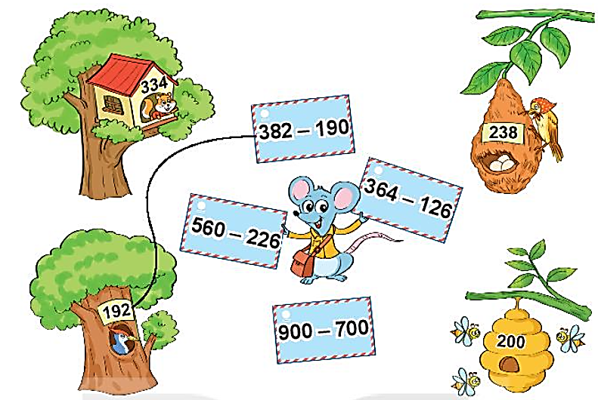
3
Tìm địa chỉ cho mỗi bức thư.
238
334
200
Notes:
Liên hệ giáo án:
FB: Hương Thảo
Gmail: tranthao121004@gmail.com

Slide 13
4
Đầu năm, một công ty có 205 người đang làm việc. Đến cuối năm, công ty có 12 người nghỉ việc. Hỏi cuối năm, công ty đó còn lại bao nhiêu người đang làm việc?
Tóm tắt
Có : 205 người
Nghỉ : 12 người
Công ty đó còn lại: … người?

Slide 14
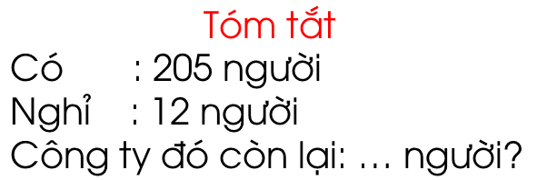
Thứ Tư ngày 6 tháng 4 năm 2022
Toán
Bài 62: Luyện tập (t2)
Bài 4 ( tr 93)
Bài giải
Công ty đó còn lại số người là:
205 – 12 = 193 (người)
Đáp số: 193 người

Slide 15
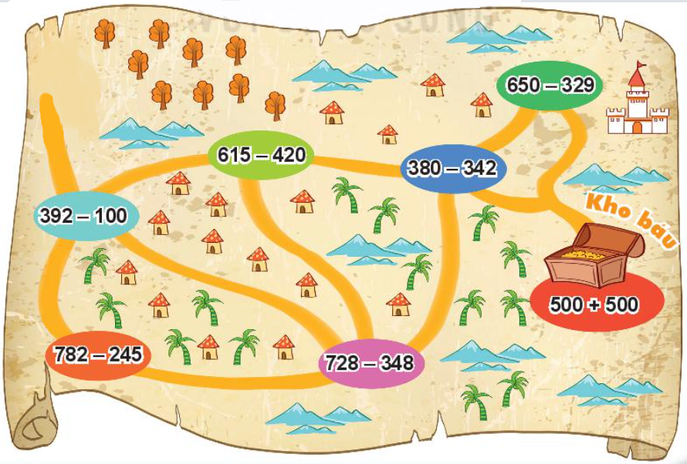


292 537 380 38 1000
5
Tìm đường Rô – bốt đã đi. Rô – bốt có đến được kho báu không?
Trong tấm bản đồ, Rô-bốt đi qua các phép tính có kết quả theo thứ tự như sau:
321
38
195
292
1000
537
380

Slide 16
Ngày 6/4/2022
1. Ý thức: …….
2. Tập đọc: ……………..
3. Toán:
4. Dặn dò:-
-VBT TV làm bài 1, 2, 3, 4 tr 51
- VBT Toán làm bài 1, 2, 3, 4, 5 tr 83 + 84
Chữ kí PH

